Slide 1
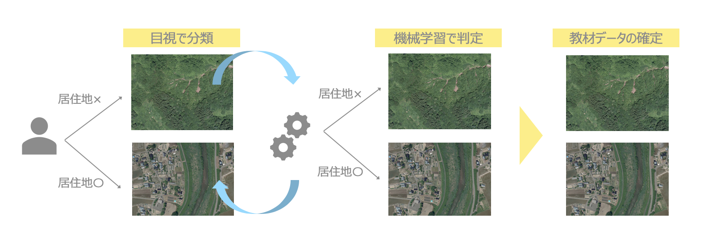
実践型教育を支える、新しいプラットフォーム
令和２年６月４日版
データサイエンス講義の提供
防災
減災
産業
創出
防犯
医療
教育等
教育
By DataGateway株式会社
教育現場の課題として、実社会の知見を活かした実践型のカリキュラムの確立や教師の採点業務の負荷軽減が求められている。弊社では生のオープンデータを教材として利用できるように加工し、カリキュラムを作成してプラットフォーム上での自動採点を可能にした。
長岡市の航空写真を利用した画像診断の機械学習教材を作成。
教材に取り組んだ後にコンペティションプラットフォーム上で提出してもらうことにより自動採点が可能となる。
講義提供 の キッカケ
講座例）画像解析実技講座
課題：数値化された画像データから画像が
「居住地を含んでいるか」を判別する分類器を開発する
テーマ：航空写真を利用した画像診断の機械学習
・データサイエンスのテストはあるが自分の実力がわからない（生徒側）
・社会に出てすぐ通用するスキルを身につけたい（生徒側）
・自分の専門分野とデータサイエンスができるといった学際的な人物を輩出したい（教師側）
・テストはするけど成績をつけるのが煩雑・・・（教師側）
講義提供 をしてもらって 変わった！
・リーダーズボードが自動で採点してくれるので、
採点業務が大幅に減った
・座学だけでは無い体験型のカリキュラムを
提供できるようになった
・生のオープンデータを用いることで生徒にリアリティのある講義を提供できた
【オープンデータ】地理情報（GIS）航空写真,長岡市,クリエイティブ・コモンズ・ライセンス表示4.0国際
大学という公的機関と民間企業の技術力＋オープンデータの活用で社会的意義の大きい取り組みになった。

Slide 2
介護を支える、新しいカタチ
令和２年６月４日版
実践型教育を支える、新しいプラットフォーム
データサイエンス講義の提供
防災
減災
産業
創出
防犯
医療
教育等
教育
By DataGateway株式会社
地域のデータ活用で未来に繋げる
使用データ
長岡市のオープンデータ（画像）
近年の技術革新により、これまでより複雑な多くのデータの集積が可能となり複雑なデータを解析するアルゴリズムの活用方法についての知見がより多く求められている。
データ形式
pdf, jpg, jgw として公開されていた
オープンデータをCSV(画像データ）
に加工して使用。
提供形態
自社コンペティションプラットフォーム上
地域
新潟県長岡市
民間企業
画像データを用いた
機械学習を学ぶ意義
オープンデータ
講義
即戦力＋学際的視点
スマホをはじめとした画像を効率的かつ膨大に取り込むことが可能な技術の発展により、製造・医療・保険等多くの分野において画像解析・パターン認識の応用例は広がりを見せています。本講義を推進することにより、これらの分野において活躍できる人材の輩出に貢献します。
教育機関
継続的に利用可能
大学という公的機関と民間企業の技術力＋オープンデータの活用で社会的意義の大きい取り組みとなった。今回は画像診断の課題であったが他の課題を作成することも可能であり継続的な利用もできる。

